Slide 1
מבוא לפילוסופיה של הדת
פילוסופיה של השפה הדתית – חלק ב'

Slide 2
חלק א' – סיכום השיעור הקודם

Slide 3
ויטגנשטיין המאוחר

Slide 4
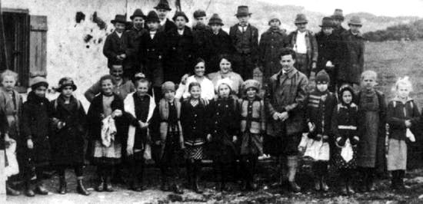
ויטגנשטיין המאוחר – במבט היסטורי
  קץ הפילוסופיה
  תחיית הפילוסופיה (לאחר כמה שנים בודדות)....
  קצת על הכתיבה של ויטגנשטיין המאוחר – בדגש על הכתיבה הדתית
    סגנון הכתיבה הויטגנשטניאני
    הוא לא הוציא שום דבר
    (כמעט) הכל זה סיכומים או הערות שהוא רשם לעצמו
    כר פורה לפרשנות (בשונה משאר הפילוסופים האנליטיים)

Slide 5
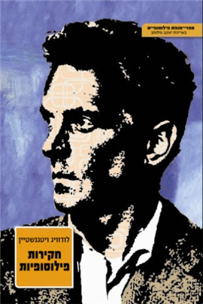
מעיקרון האימות לעיקרון השימוש
עיקרון האימות של הפוזיטיביסטית, זוכרים?
  ''משמעותו של היגד היא המתודה של אימותו'' (מוריץ שליק)
עיקרון השימוש:
  ''המשמעות של מלה היא השימוש בה בלשון'' חקירות פילוסופיות, סעיף 43.

Slide 6

משחקי לשון
מה זה משחק לשון?
  הסבר כללי על המושג.
  אז בא נצלול קצת לטקסטים:
  ''אפשר לטעון כנגדי: ''אתה מקל על עצמך! אתה מדבר על כל מיני משחקי-לשון, אך לא אמרת מאומה מה שהוא מהותי למשחק-הלשון, ולפיכך ללשון. מהו המשותף לכל התהליכים הללו ומהו שעושה אותם ללשון, או לחלקי לשון. אתה פוטר את עצמך בדיוק מאותה חלק של החקירה שגרם לך עצמך בזמנו את עיקר כאב-הראש, דהיינו, החלק הנוגע לצורה הכללית של המשפט ושל הלשון''. וזאת אמת – במקום לציין משהו המשותף לכל מה שאנו קוראים לשון, אני אומר שלכל התופעות הללו אין אף דבר משותף שבגינו אנו מחילים אותה המלה על כולן – אלא שהן מתייחסות זו לזו באופנים שונים. ובשל יחס קרבה זה, או יחסי קרבה אלה, אנו קוראים לכולן ''לשונות''.
  ''עיין נא למשל פעם בהליכים שלהם אנו קוראים ''משחקים''. כוונתי למשחקי לוח, למשחקי קלפים, למשחקי כדור, למשחקי מלחמה, וכן הלאה. מהו משותף לכל אלה? – אל תאמר ''חייב להיות להם משהו משותף, שאם לא-כן הם לא היו קרויים 'משחקים' '' – אלא התבונן ובדוק האם יש לכל אלה דבר מה משותף. – שכן אם תתבוננן בהם, אמנם לא תראה דבר-מה המשותף לכולם, אבל תראה יחסי דמיון וקרבה..
  אינני יכול לאפיין את הדומיויות האלו טוב יותר מאשר באמצעות הביטוי ''דמיון משפחתי''; שכן כך חופפות וחוצות הדמויות השונות השורוות בין קרובי משפחה: מבנה גוף, תווי פנים, צבע עיניים, הליכה, מזג וכו' וכו'.
    חקירות פילוסופיות סעיפים 65-67.
  ''המונח ''משחק לשון'' צריך להדגיש כאן את העבודה שהדיבור בשפה הוא חלק מפעילות, או מצורת חיים''
  חקירות פילוסופיות, סעיף 23

Slide 7
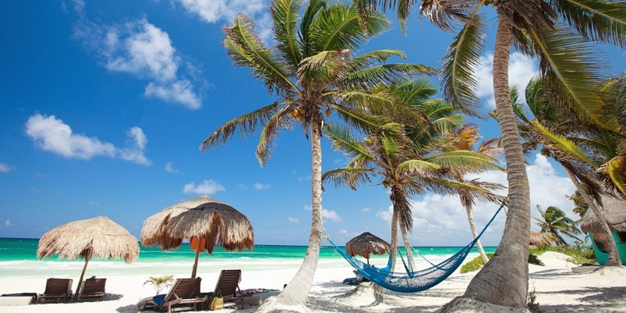
המתודה הפילוסופית של ויטגנשטיין
תפקיד הפילוסופי הוא תיאורי, לא שיפוטי:
  ''משחקי-הלשון הבהירים והפשוטים אינם בבחינת מחקרים מקדימים לאיזה משטור עתידי של השפה... אדרבא, משחקי הלשון ניצבים כאן כעצמים להשוואה, האמורים לשפוך אור, באמצעות דמיון והבדל, על מצב השפה שלנו'' (סעיף 130)
  ''בשום פנים ואופן אסור לפילוסופיה להתערב בשימוש בפועל של השפה; בסופו של דבר היא מסוגלת רק לתארו. שכן אין היא מסוגלת אף לבססו. היא משאירה את הכול כפי שהוא... '' (סעיף 124)
  ''השגיאה שלנו היא לחפש הסבר במקום שבו שומה עלינו לראות את העובדות כ'תופעות כמאיות'. כלומר, במקום שבו שומה עלינו לומר: זהו משחק-הלשון שמשחקים'' (סעיף 654)
  ''הבעיות הפילוסופיות נוצרות כאשר הלשון יוצאת לחופשה.'' (סעיף 38)
מילה על ויטגנשטיין ופוסט-מודרניזם.

Slide 8
חלק ב'
ויטגנשטיין המאוחר על הדת

Slide 9
השפה הדתית כמשחק שפה
השפה הדתית כבר לא יכולה להיות 'נונ-סנס'. הרי אנשים עושים בה שימוש.
לכן, תפקידו של הפילוסוף הוא לברר כיצד בדיוק עושים שימוש בשפה הדתית ובכך להבין ולקטלג את משחק השפה הדתית.
וזה באמת מה שויטגנשטיין המאוחר עושה בכתביו ובהרצאותיו השונות אודות הדת. אם כי, כאמור, לא בצורה סדורה. את זה התלמידים שלו לקחו על עצמם.

Slide 10
השפה הדתית כמשחק שפה
המטרה של ויטגנשטיין היא להראות שמשחק השפה הדתי הוא משחק שפה שונה ממשחק השפה הטענתי:
  לדוגמא: ''נניח שמאמין אומר 'אני מאמין ביום הדין' ואני אומר: 'אני לא בטוח, יתכן' – היית אומר שקיים בינינו פער עצום. לעומת זאת, אם הוא היה אומר: 'יש מטוס גרמני מעל ראשנו' ואני הייתי אומר 'ייתכן, אני לא בטוח' – היית אומר שאנחנו קרובים למדי אחד לשני''. (הרצאה על האמונה הדתית)
  דוגמא נוספת:
    נניח למשל, שהיינו מכירים אנשים שחוזים עתידות; התחזיות שלהן מנבאות שנים רבות קדימה; והם מתארים סוג כלשהו של יום דין. באופן משונה, אפילו היה דבר כזה ואפילו הוא היה משכנע יותר ממה שתיארתי, אמונה בתחזית זו לא תהיה אמונה דתית כלל. (שם)

Slide 11
אפיוני השפה הדתית
מהכתבים של ויגטשנטיין נראה שיש כמה מאפיינים ייחודיים לשפה הדתית:
  בינאריות
  אמירה הופכית איננה סתירה
  חוסר באפיסטמולוגיה סדורה (אמונה דתית היא אמונה בעלת חסינות אפיסטמית)
  קשר הדוק בין הסכמה עם היגד דתי ליבן מוטיבציה ודרכי פעולה
  שלילת טענה דתית היא חטא, לא טעות
  לכן, השפה הדתית איננה שפה טענתית (או בז'רגון הפילוסופי – היא שפה לא פרופוזיוציונלית ונונ-קוגנטיביסטית).

Slide 12
השלכות - נחזור לטקסטים
אמונה דתית והאמנה אפיסטמית – המשך
    ''נצרות איננה מבוססות על אמיתות היסטוריות, היא מציגה בפנינו נרטיב [היסטורי] ודורשת: עתה האמן! אך היא אינה דורשת להאמין לדיווח באמונה המתאימה לדיווח היסטורי אלא: האמן בכל רמ"ח איבריך, יש לאל ידך לעשות זאת רק כביטוי של כל חייך. יש בפניך נרטיב, אל תתייחס אליו כמו שאתה מתייחס לכל נרטיב היסטורי! תן לו מקום ותפקיד אחר בחייך...
    על אף שהדבר עשוי להישמע מוזר, התיאור ההיסטורי של הבשורות עשויות, מבחינה היסטורית, להתגלות כשקריות והדבר לא יפגע כהוא זה באמונה [הדתית]. לא בגלל שהדת עניינה ב'אמיתות תבונה אוניברסליות'! אלא שהוכחות היסטריות (משחק ההוכחות ההיסטוריות) פשוט לא רלוונטית לאמונה. יחסו של האדם המאמין לנרטיבים הללו איננו היחס לאמיתות היסטוריות (הסתברות) ואיננו היחס לתיאוריה בדבר 'מיתות התבונה'.'' (תרבות וערך, 28)
    ''נצרות איננה דוקטורינה, כוונתי היא שהיא איננה תיאוריה על אודות מה שקרה ומה שיקרה לנשמת האדם, אלא תיאור של דבר מה אשר מתחולל בחייו של האדם.'' (תרבות וערך, עמ' 28).

Slide 13


פרייזר VS ויטגנשטיין
    עצם הרעיון של 'לנסות להסביר פרקטיקה'... נראה לי שגוי. כל מה שפרייזר עושה זה להפוך אותן [את הפרקטיקות הללו] לסבירות בעיני אנשים שחושבים באותה הצורה שלו. זה בולט לעין שבשורה התחתונה [של הניתוח של פרייזר] כל הפרקטיקות הללו מוצגות כטיפשיות. אך זה לעולם לא יהיה סביר לטעון כי האנושות עושה דברים כאלו מתוך טפשות גרידא. (הערות על פרייזר, 119)

Slide 14
בין המרת דת להמרת דעת
'זה בהחלט יכול לקרות, וזה אכן קורה לעתים קרובות, שבנאדם זונח פרקטיקה מסוימת אחרי שהוא מבין שהיא התבססה על שגיאה. אך זה קורה רק במקרים בהם הפניה של תשומת הלב לשגיאה מספיקה בשביל לשנות את ההתנהגותו של אותו אדם. זה לא המצב בכל הנוגע לפרקטיקה דתית של אנשים ולכן אין רלוונטיות ל'שגיאות'' (הערות על פרייזר, 121)

Slide 15
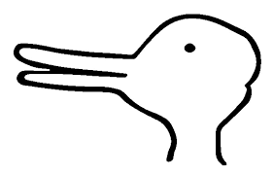
אמונה דתית כנקודת מבט?
גם התאיסט וגם האתאיסטית נוכחים באותו עולם. הם עשויים להשתתף באותן קרבות, להיות הורים לאותו ילד חולה, להביט באותם השמיים, או לקרוא את אותו הספר. אך שלא כמו התאיסט, האתאיסטית אינה רואה את העולם כחושף את התכנון האלוהי, היא לא רואה את השמים מספרים כבוד אל... היא איננה שומעת את אלוהים קורא לה מבעד לפסוקי התורה. היא איננה רואה שיטפונות ורעידות אדמה כביטוי לרצון אלוהים, ואין היא רואה נצחון הוא הבראה פתאומית כנס. היא רואה בסרטן, שגעון ומוות כסימנים לחוסר המשמעות והכאוטיות של הקיום האנושי. (נחמה ורבין)

Slide 16
מאפיינים של התפיסה הויטגנטשניאנית
מאפיין ראשון - תפיסה הרמנויטית (ולא רבולוציונית!):
    ''בשום פנים ואופן אסור לפילוסופיה להתערב בשימוש בפועל של השפה; בסופו של דבר היא מסוגלת רק לתארו. שכן אין היא מסוגלת אף לבססו. היא משאירה את הכול כפי שהוא... '' (סעיף 124)
מאפיין שני - אקסטרנליזם לשוני:
    ''אם אני אומר שיש מובן לפקודה ''הבא לי סוכר!'' ולפקודה ''הבא לי חלב!'', אבל אין מובן לצירוף ''חלב לי סוכר'', אין בכך כדי לומר שלהגייה של צירוף המילים הזה אין כל השפעה. ואם אכן ההשפעה שלו היא שהזולת מתבונן בי בפה פעור, אינני קורא לו בשל כך פקודה להתבונן בי בפה פעור – אפילו אם בדיוק להשפעה הזאת רציתי לגרום''ויטגנשטיין, חקירות פילוסופיות פסקה 498.
מאפיין שלישי – פטרנליזם?
  ''Suppose somebody made this guidance for this life: believing in the Last Judgment. Whenever he does anything, this is before his mind. In a way, how are we to know whether to say he believes this will happen or not? Asking him is not enough. He will probably say he has proof. But he has what you might call an unshakeable belief. It will show, not by reasoning or by appeal to ordinary grounds for belief, but rather by regulating for in all his life''. Lectures and Conversations p 53.
שימו לב! - שלושת המאפיינים האלו מתאימים גם לויטגנשטיין המוקדם וגם לפוזיטיביזם הלוגי

Slide 17
מאפיינים של התפיסה הויטגנטשניאנית
מאפיין רביעי - קונטקסטואליזם:
  ''In religious discourse we use such expressions as: “I believe that so and so will happen”…differently to the way in which we use them in science’’ p 57.
מאפיין חמישי - פידאיזם?
  I read: “No man can say that Jesus is the Lord, but by the Holy Ghost.” - And it is true: I cannot call him Lord; because that says nothing to me. I could call him ‘the paragon’, ‘God’ even — or rather, I can understand it when he is called thus; but I cannot utter the word “Lord” with meaning. Because I do not believe that he will come to judge me; because that says nothing to me. And it could say something to me, only if I lived completely differently. (Culture and value p 33).

Slide 18
ההשפעה של ויטגנשטיין
ההשפעה של ויטגנשטיין על הפילוסופיה הכללית.
  מילה על נורמן מלקורלם ועמדה היברידית.
ההשפעה של ויטגנשטיין על הפילוסופיה של הדת.
  טיעונים ויטגנשטניאנים:
    הנחה א': לשיח קוגנטיבי יש את התכונה X.
    הנחה ב: לשיח דתי אין את התכונה X.
    מסקנה: שיח דתי איננו שיח קוגנטיבי.
כמה מילים על העמדה הפיקציונליסטית.
  פיקציונליזם הרמנויטי – טענה על אודות טיבו של השיח הדתי.
  פיקציונליזם רבולוציוני – טענה נורמטיבית על אודות האופן בו ראוי לאמץ את השיח הדתי (וזאת בניגוד לאופן בו הוא מאומץ בפועל).

Slide 19
ויטגנשטיין המוקדם והמאוחר – ההילכו שניהם יחדיו?
דמיון:
  החשיבות של העיסוק בשפה.
  השפה הדתית אינה שפה טענתית.
    כחלק מכך – אין סתירה בין דת למדע/תבונה
שוני:
  עיקרון האימות מול עיקרון השימוש
  השפה הדתית כנונ-סנס או כבעלת משמעות
  דחיית השפה הדתית מול אימוצה
''Don’t for heaven’s sake, be afraid of talking nonsense! But you must pay attention to your nonsense.’’ Culture and Value, p 56.

Slide 20
האם השיח הדתי קוגנטיביסטי?
כן
לא
האם השיח הדתי מכיל טענות אמיתיות?
כן ולא
מה הביסוס לכך?
כן
לא
תיאוריה היברידית
נורמן מלקולם
פוזיטיביזם לוגי
(עיקרון האימות)
משחקי שפה
(עיקרון המשמעות כשימוש)
ריאליזם
אלווין פלנטינגה
ריצ'רד סווינבורן
וויליאם אלסטון
האם צריך לזנוח את השיח הדתי?
נון-קוגניטיביזם פוזיטיביסטי
ויטגנשטיין המוקדם
רודולף קרנפ
א. ג' אייר
נון-קוגניטיביזם ויטגנשטניאני ופיקציונליזם הרמנויטי*
ויטגנשטיין המאוחר
ר.ב ברייט'וויט
ד.ז פיליפס
הרמן רנדל
ג'ורג'ס ריי*
*תלוי איך בדיוק מפרשים שיח פיקציונליסטי
כן
לא
תיאורית טעות אתאיסטית
ריצ'רד דוקינס
ג' ל' מאקי
תיאוריית טעות פיקציונלים רבולוציוני ופרגמטיזם*
אנדרו אשלמן
רובין לה פדויבין
פיטר ליפטון
הווארד ווטסטיין
כריסטופר ג'יי**
אנדראה סאוחלי
* תלוי איך מבינים פרגמטיזם
**לפחות בחלק מהמאמרים שלו

